Slide 1
集群 Redis 使用实践
2021/8/27

Slide 2
目录
设计目标
支持的数据类型
通信协议
集群部署方式
集群中节点的作用
集群的工作原理
分区性（数据分布模型）
数据访问方式---持久性重定向机制
数据访问方式---临时性重定向机制
集群的创建过程
创建集群的建议原则
哈希槽迁移过程
注意事项
客户端要求
使用Acl Redis库
redis_builder 工具
参考

Slide 3
设计目标
1、在线性扩展情况下依然保持高性能：
无中心节点，不需要代理服务，异步复制，没有数据的合并
2、保证一定程度的写安全：
如果一个主节点失效，则可能会丢掉一部分正在写往该节点的数据
3、可靠性：
为了保证数据一致性，而牺牲了一部分容错性

Slide 4
非阻塞通信方式
优点：
1、支持高并发，通信效率高；
2、占用资源少，单线程通信方式下 CPU 亲和性较好。
缺点：
1、编程复杂度高，容易出错；
2、业务逻辑被通信方式分隔的支离破碎。
异步回调过程
OnAccept
OnConnect
OnWrite
OnRead
系统API异步化
accept
connect
write
read
异步事件引擎
select
poll
epoll
kqueue
iocp
系统事件引擎

Slide 5
支持的数据类型
一、字符串（String）类型：
子类型及其操作：字符串（添加、追加、区间读写、长度、位操作）、整数（增减、位操作）、浮点数（增加）
二、哈希（Hash）类型：由某个键指定的属性域集合，表现形式如下：
属性类型操作：字符串（添加、删除、读取、长度）、整型数/浮点数增加等
三、列表数组（List）类型：针对列表元素的首/尾部添加/弹出、指定下标的添加/读取等
四、集合（Set）类型：集合元素的添加、弹出、删除、移动、取交集/并集/差集等
五、有序集合（SortedSet）类型：具有评分值的元素集合，该评分值决定了该元素在某个指定集合的先后顺序。功能有元素的添加、删除、读取（按评分值、范围）、取交集/并集
六、地理位置（Geo）类型：与地址位置坐标相关的数据类型计算
key0
Filed name
Filed value
Filed name
Filed value
….
….

Slide 6
支持的其它功能操作
一、键值（Key）操作：删除、设置/获得过期时间、判断存在、判断数据类型、数据迁移、扫描、排序等
二、Hyperloglog 相似度计算：用来计算多个指定 KEY 的集合的相似度
三、发布订阅（Pub/Sub）：包括消息的订阅、发布等功能操作
四、事务（Transaction）操作：在一个会话中执行多个指令
五、脚本（script）操作：可以远程执行脚本，在服务端会将脚本映射为 LUA 的脚本形式执行
六、消息队列相关：提供了『生产者—消费者』方式的较为复杂的消息队列操作
七、连接对象（Connection）操作：认证、回显、PING、数据库选择
八、服务器（Server）维护：后台转储、客户端连接管理、配置选项、监控等

Slide 7
通信协议
Redis 协议是二进制安全的，在以下三个目标之间进行折中：
1、易于实现
2、可以高效地被计算机分析
3、可以很容易地被人类读懂
请求协议格式：
*<参数数量>\r\n
$<参数 1 的字节数量>\r\n
<参数 1 的数据>\r\n
...
$<参数 N 的字节数量>\r\n
<参数 N 的数据>\r\n
响应协议格式(根据第一个字节，确定响应类型)：
1）“+”：状态回复
+<状态信息>\r\n
2）“-”：错误回复
-<错误信息>\r\n
3）“:”：整数回复
:<整数>\r\n
4）“$”：定长回复
$<数据长度>
<数据>\r\n
5）“*”：多条回复
*<回复数量>
其它数据类型

Slide 8
集群部署方式
主节点
主节点
主节点
从节点
从节点
从节点
从节点
从节点
从节点
1、一个主节点可以拥有多个从节点
2、主节点提供读写服务，从节点提供数据备份
3、所有主从节点之间都是互联互通的
4、维护状态的连接个数：n * (n – 1)
5、建议集群最大主节点个数：1000 个

Slide 9
集群中节点的作用
集群中的节点有以下责任：
1、持有键值对数据；
2、记录集群的状态，保存键到节点的映射；
3、自动发现其他节点，识别工作不正常的节点，并在需要时，在从节点中选举出新的主节点。
节点之间使用 Gossip 协议来进行以下工作：
1、广播关于集群的信息，以此来发现新的节点；
2、向其它节点发送 PING 数据包，以此来检查目标节点是否正常运作；
3、在特定事件发生时，发送集群信息。

Slide 10
分区性（数据分布模型）
哈希槽存储方式：键空间被分割为 16384 个槽(slot)（集群理论上最大支持 16384个节点，官方建议最大1000个节点），集群中的每个节点在创建时被指定哈希槽区间（每个节点可以有多个不连续的区间，每个slot只能归属于一个主节点），所有数据的存储位置由其键值所在的哈希槽决定。
哈希槽计算公式：slot=crc16(key) % 16384
master , id: 0d0bd116015b6236f2ae6f2dc9e1d213672a35a5, addr: 192.168.188.173:9003
slots range: 5962-10922
slave, id: 8a59df1c367d967ff6d717040b80252a742a15eb, addr: 192.168.188.173:9005
slave, id: 6811f3ff24448259b07e6fbf85055e91121e15a8, addr: 192.168.188.173:9004
---------------------------------------
master, id: 3ee17e9d9e1b444fc2e03f649774bd8f9dc4a573, addr: 192.168.188.173:9006
slots range: 11423-16383
slave, id: 8ad5ed19800bb5d24fb17125bc34b88e847b8790, addr: 192.168.188.173:9007
slave, id: 0640093b88afa81f4f4f1a018a774cda852e512d, addr: 192.168.188.173:9008
---------------------------------------
master, id: 555a3845674720d15d1b8cd752180908eabecdfd, addr: 192.168.188.173:9001
slots range: 0-5461
slots range: 10923-11422
slave, id: 72df91ccfeeae14bd6cbe85ace95ae631c3566de, addr: 192.168.188.173:9002
slave, id: a9a745045f988ba07cb89450c7185f2498f0d7f7, addr: 192.168.188.173:9000

Slide 11
数据访问方式—持久性重定向机制
MOVED 指令: -MOVED slot ip:port
当某个键所属的哈希槽属于其它节点时，该指令指定目标地址；
该重定向指令为持久性的，客户端可缓存哈希槽与目标地址的映射关系，以提高存取效率。

Slide 12
数据访问方式—临时性重定向机制
ASK 指令: -ASK slot ip:port
当某个键所属的哈希槽正处于迁移状态时，此指令指定临时性的目标节点地址；
该重定向指令是临时性的，客户端不必缓存该映射关系。

Slide 13
集群的创建过程
获得主节点唯一 ID
给该主节点分配哈希槽
从节点主动连接主节点
设置主从节点关系
连接其它主节点

Slide 14
创建集群的建议原则
1、主从节点分布在不同的机器上
2、同一主节点的多个从节点分布在不同的机器上
3、所有主节点应均匀分布在不同的机器上
4、所有从节点应该均匀分布在不同的机器上
5、哈希槽的分布应该尽量均匀
6、哈希槽的分配支持机器权重
7、针对原则1，2，3，4，5，能区别虚机与物理机的场景

Slide 15
哈希槽迁移过程
设置哈希槽为迁移状态
获得该哈希槽中所有键
迁移该哈希槽中所有对象
通知所有节点迁移完毕

Slide 16
集群使用注意事项
1、从节点只做备份，不能读写
2、因为不支持代理服务，所以不支持多键操作
3、配置项：cluster-require-full-coverage no，这样可以保证当有一个节点失败时，其它节点还能正确工作
4、配置项：cluster-node-timeout 5000，不要设得太低，否则会引起从节点“飘移”至其它主节点
5、单个键的值数据不应超过1MB（虽然官方说支持最大存储 500MB）
6、整个集群只有一个标识为 0 的库，注意命名空间污染问题
7、与直接操作本机内存相比，redis 要差好几个数量级
8、redis 的事务和数据库的概念上是不同的
9、单节点数据量不应过大（5—10G）：哈希查询效率、持久化 IO 瓶颈
10、必须设置 maxmemory 值，防止使用 swap
11、慎重选择合适的 save 配置：既要减少数据丢失、又要防止磁盘 IO瓶颈
12、禁止监听外网IP
13、不同的集群设置不同的密码，防止数据乱写
14 、通过 rename-command 配置项禁止 flushdb/flushall/shutdown 等危险命令
15、Redis 功能很强大，但不是万能的！

Slide 17
Redis 客户端要求
Redis 的客户端一般都比较『重』，可谓是重客户端，原因如下：
1、必须支持两个重定向命令：MOVED、ASK；
2、应该缓存哈希槽与各个主节点的映射关系，从而提高性能；
3、为了提高通信效率，应提供连接池及连接池管理功能；
4、集群模式下，多键操作是个『大』问题。

Slide 18
使用Acl Redis库轻松编写Redis应用
1、易用性：象使用 STL 一样编写 Redis 应用，不必关心协议及通信细节；
2、自动性：网络连接池的建立、重试、容错、维护等都是自动的；
3、高效性：内部采用局部内存池等优化措施，具有非常高的性能；同时支持 Pipeline 高效通信方式，在高并发情况下使化性能最大化；
4、稳定性：采用分层设计及多项保护措施，编写了大量测试用例，具有很高的稳定性；
5、通用性：编写的应用可支持单机模式及集群模式，没有切换成本；
6、安全性：支持 SSL 安全通信方式；支持设置集群连接的用户名及密码；
7、跨平台：支持主流的 Linux/Windows/FreeBSD/MacOS；
8、实践性：经过大量的工程实践，证明是安全高效、稳定可靠的。
Acl Redis库下载位置：
https://github.com/acl-dev/acl/tree/master/lib_acl_cpp/include/acl_cpp/redis

Slide 19
Acl Redis库类关系图谱 --- 命令类
acl:: redis_key
acl:: redis_transaction
Redis命令类映射关系图
每个Redis命令在类内部对应一个或多个方法接口
acl:: redis_string
acl:: redis_hash
acl:: redis_list
acl:: redis_set
acl:: redis_zset
acl::redis_command
acl:: redis_geo
acl::redis
acl:: redis_pubsub
acl:: redis_hyperloglog
acl:: redis_stream
所有的类都继承于同一个基类
acl:: redis_script
一个统一的子类继承了所有命令类
acl:: redis_server
acl:: redis_cluster
acl:: redis_connection

Slide 20
Acl Redis库类关系图谱 --- 通信类
与单一Redis节点保持单一连接；
acl::thread
acl::redis_client_pipeline
同一类对象可以能跨线程使用；
用于单节点模式或集群模式
与每一Redis节点保持连接池；
acl::connect_manager
acl::redis_client_cluster
同一类对象可以能跨线程使用；
用于单节点模式或集群模式
与单一Redis节点保持连接池；
acl::connect_pool
acl::redis_client_pool
同一类对象可以能跨线程使用；
用于单节点模式
与单一Redis节点保持单一连接；
acl::connect_client
acl::redis_client
同一类对象不能跨线程使用；
用于单节点模式

Slide 21
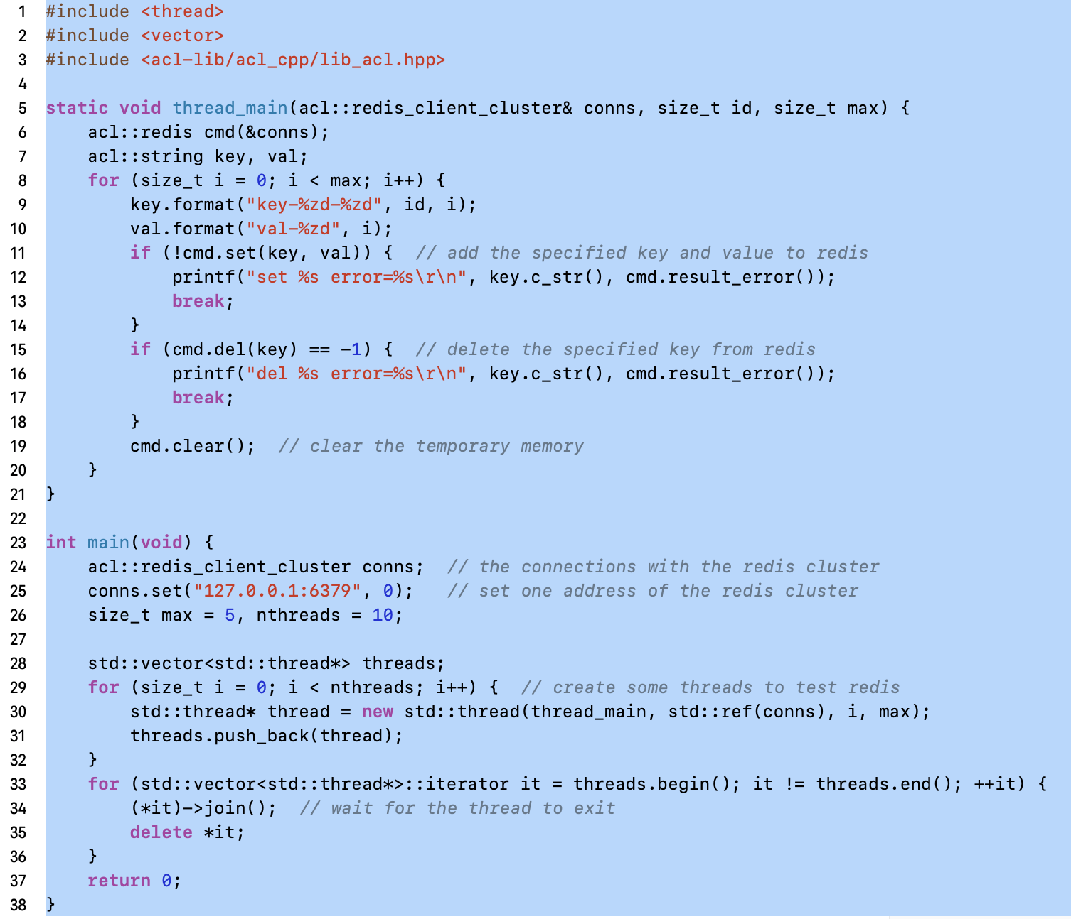
使用Acl Redis库轻松编写Redis应用

Slide 22
Pipeline模式提升效率
非pipeline方式的缺点：
1、『问答式』的访问方式使IO读/写操作次数较多，使Redis通信能力下降；
2、客户端并发较大时，使Redis的处理能力下降。
Pipeline模式的优势：
1、合并多个请求『一次性』发送至Redis服务端，减少通信次数及IO次数；
2、Redis服务端一次读操作便可读到多个请求，依次处理这些请求，减少了IO次数。
客户端 Pipeline 模式的设计难点：如何优雅地处理集群模式下的重定向问题？
存等待状态的命令不适合使用Pipeline模式（因为结果的返回是异步的，无法与其它命令共用一个Redis连接）：
1、List命令类：BLPOP、BRPOP、BRPOPLPUSH、LPOP、RPOP、RPOPPUSH；
2、Pub/Sub类：接收订阅消息过程；
3、Stream类：XREAD、XREADGROUP；

Slide 23
Acl Redis库Pipeline设计方式
在Pipeline模式下，一个工作线程使用一个连接绑定一个Redis节点；
中间有一个派发线程，负责维护哈希槽和收集所有Redis请求，会将每个请求根据KEY哈希值派发给指定工作线程；
当工作线程收到 Redis 重定向指令时，将其传递给派发线程由其修改哈希槽，并重新派发任务。
Client
Channel
Redis
Client
Collection
Channel
Redis
Client
Channel
Redis
…

Slide 24
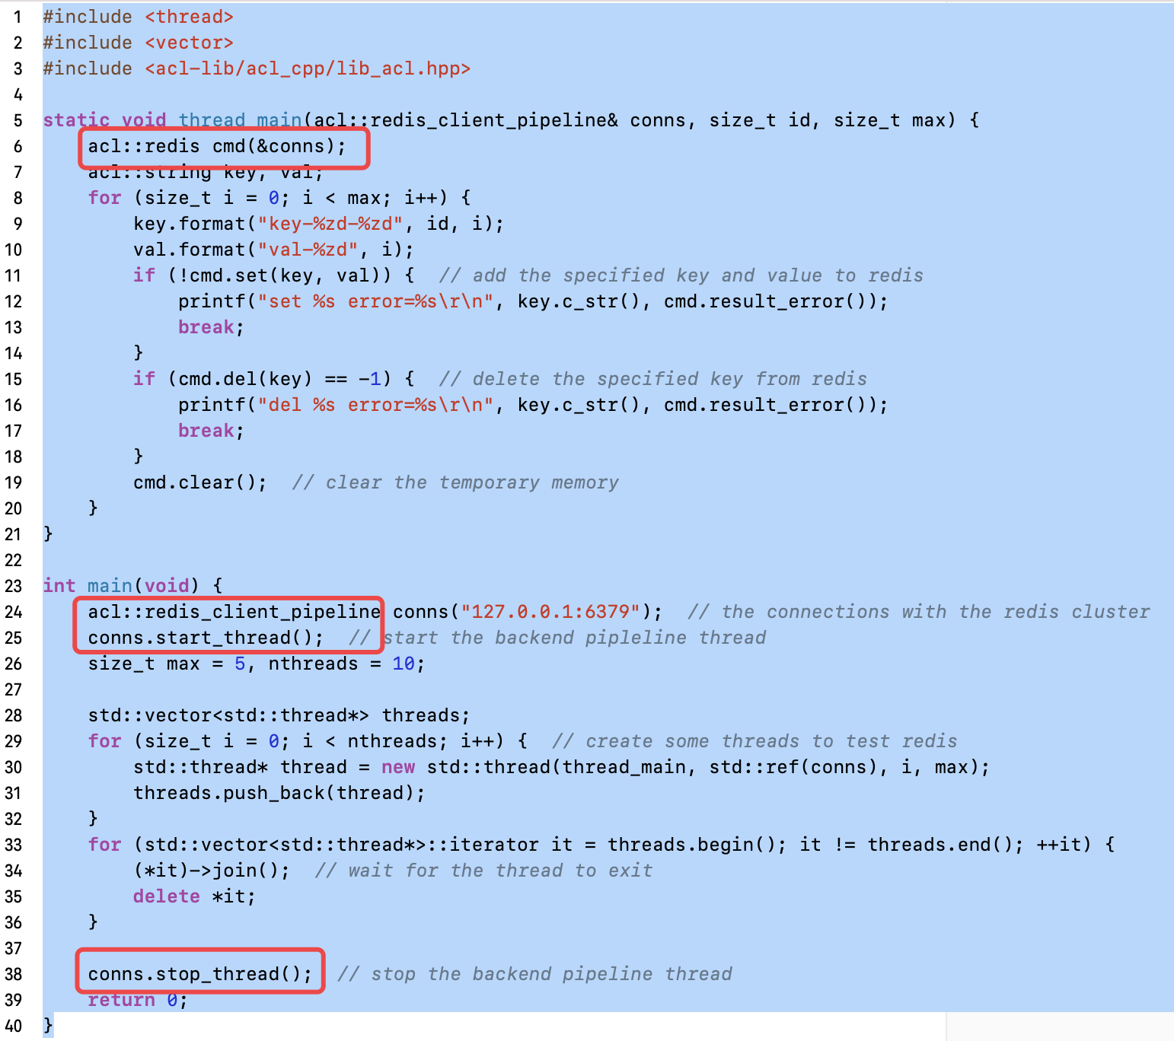
使用Acl Redis库编写Pipeline示例

Slide 25
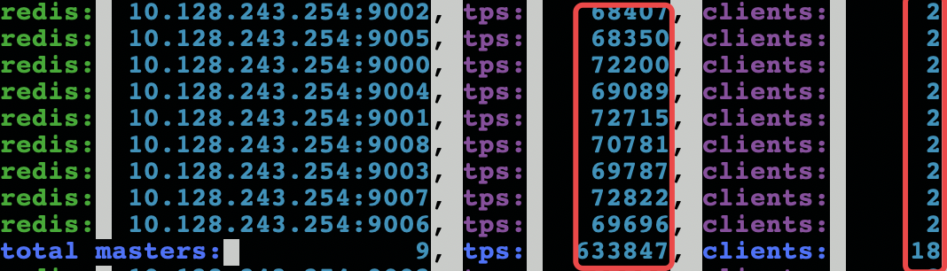
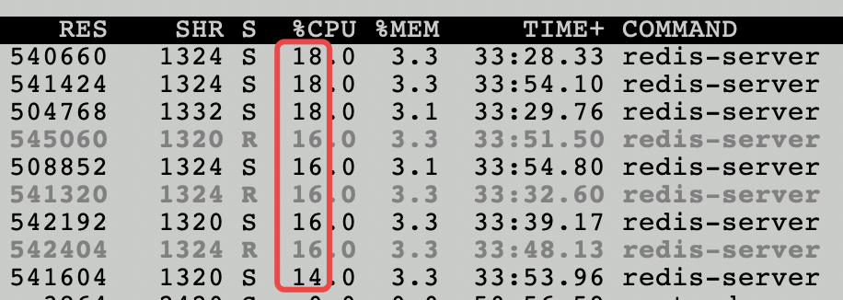
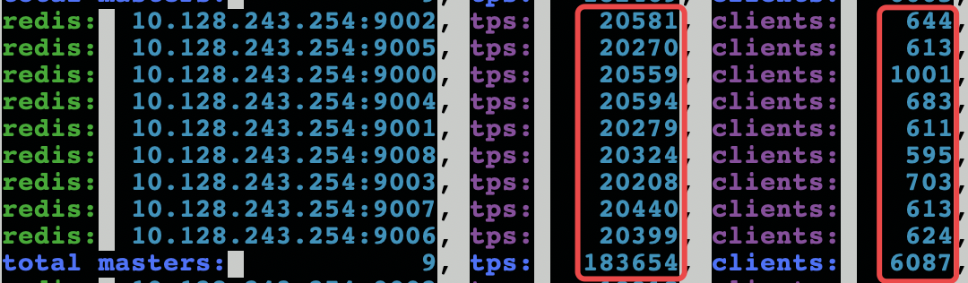
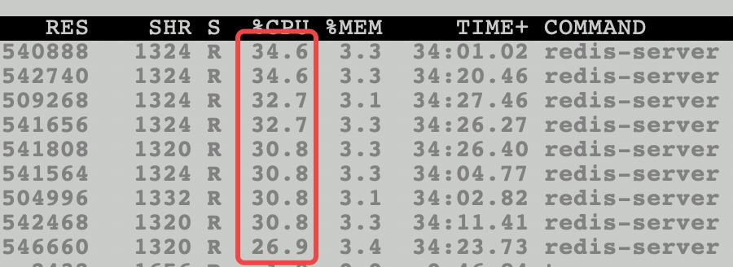
Pipeline vs 非 Pipeline
集群Pipleline模式QPS
集群Pipleline模式Redis进程CPU占用
集群非Pipleline模式QPS
集群非Pipleline模式Redis进程CPU占用

Slide 26
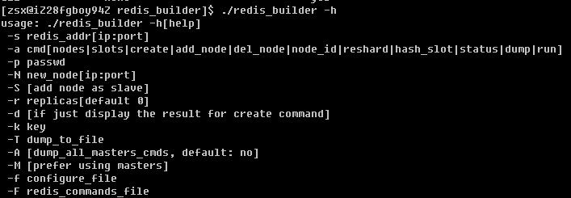
redis_builder 工具使用
1、跨平台：支持 Linux/Windows
2、支持“创建集群的建议原则”中的 1– 5 条
3、通过配置，自动创建 redis 集群，支持创建较大的 redis 集群
4、丰富的集群管理能力
5、支持安全管理集群的能力

Slide 27
手工指定集群节点分布 --- redis_builder 创建集群
配置文件：
<xml>
<node addr = "192.168.136.172:16380">
<node addr = "192.168.136.172:16381" />
<node addr = "192.168.136.172:16382" />
</node>
<node addr = "192.168.136.172:16383">
<node addr = "192.168.136.172:16384" />
<node addr = "192.168.136.172:16385" />
</node>
<node addr = "192.168.136.172:16386">
<node addr = "192.168.136.172:16387" />
<node addr = "192.168.136.172:16388" />
</node>
</xml>
命令行参数：
./redis_builder -a create -f cluster.xml
节点分布结果：
master: 192.168.136.172:16380 slave: 192.168.136.172:16381 slave: 192.168.136.172:16382 master: 192.168.136.172:16383 slave: 192.168.136.172:16384 slave: 192.168.136.172:16385 master: 192.168.136.172:16386 slave: 192.168.136.172:16387 slave: 192.168.136.172:16388

Slide 28
集群节点自动分布 --- redis_builder 创建集群
配置文件：
<xml>
<node addr = "192.168.136.171:16380" />
<node addr = "192.168.136.171:16381" />
<node addr = "192.168.136.171:16382" />
<node addr = "192.168.136.172:16380" />
<node addr = "192.168.136.172:16381" />
<node addr = "192.168.136.172:16382" />
<node addr = "192.168.136.173:16380" />
<node addr = "192.168.136.173:16381" />
<node addr = "192.168.136.173:16382" />
</xml>
命令行参数：
./redis_builder -a create -f cluster.xml -r 2
节点分布结果：
master: 192.168.136.171:16380
slave: 192.168.136.172:16380
slave: 192.168.136.173:16380
master: 192.168.136.172:16381
slave: 192.168.136.173:16382
slave: 192.168.136.171:16382
master: 192.168.136.173:16381
slave: 192.168.136.172:16382
slave: 192.168.136.171:16381

Slide 29
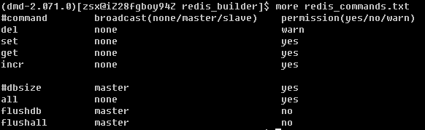
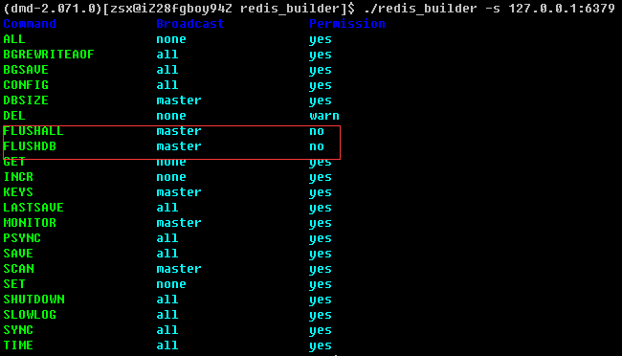
redis_builder 命令行交互界面

Slide 30
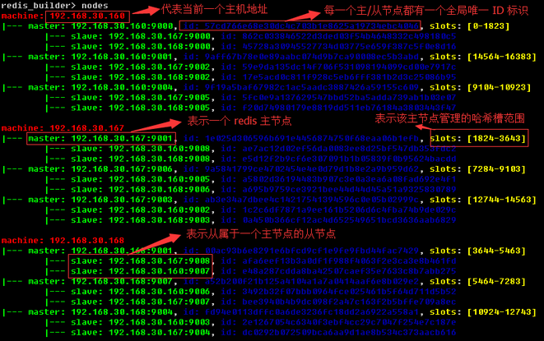
显示 redis 集群的节点分布 --- redis_builder 使用

Slide 31
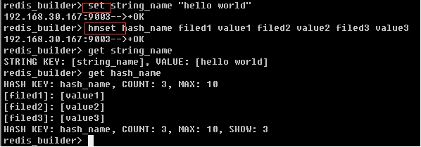
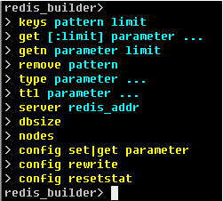
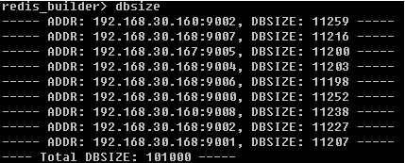
直接运行redis 命令 --- redis_builder 使用

Slide 32
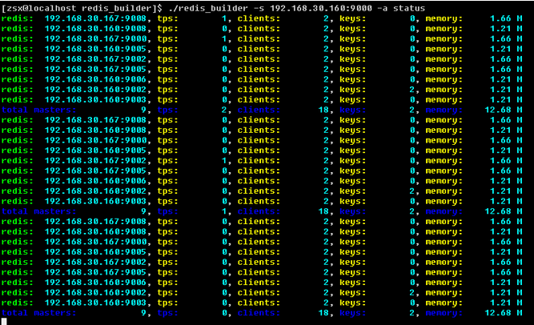
显示 redis 集群的运行状态 --- redis_builder 使用

Slide 33
参考
1、官方网站：http://redis.io/
2、中文翻译网站：http://redisdoc.com/，http://redis.cn/
3、Java 客户端库：https://github.com/xetorthio/jedis/
4、C++客户端库：
https://github.com/acl-dev/acl/tree/master/lib_acl_cpp/samples/redis
5、Redisbuilder工具：
https://github.com/acl-dev/acl/tree/master/app/redis_tools/redis_builder
6、Redis c++编程示例
https://blog.csdn.net/zsxxsz/category_8736931.html?spm=1001.2014.3001.5482

